Slide 1
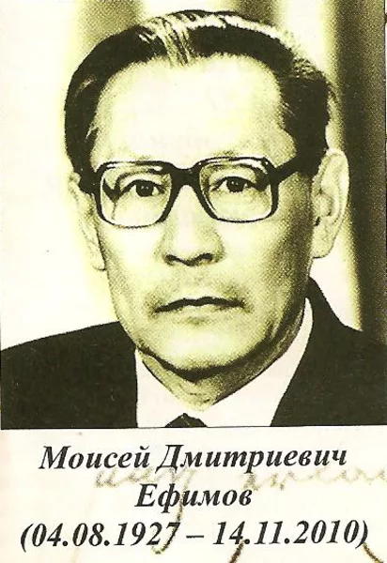
Моисей Ефимов-саха народнай бэйиэтэ
Саха Республикатын народнай поэта Моисей Дмитриевич Ефимов 1927 с. атырдьах ыйын 4 күнүгэр Үөһээ Дьааҥы улууһугар төрөөбүтэ.
1953 с. Дьокуускайдааҕы пединсти­туту бутэрэн, "Эдэр коммунист" хаһыат отделын сэбиэдиссэйинэн үлэтин саҕалаа-быта. "Кыым", "Хотугу сулус" редакцияларыгар, орто оскуолаҕа учууталынан үлэлээбитэ. 1963 сылтан 1983 сылга диэри Саха сирин суруйааччыларын союһун бырабылыанньатын эппиэттиир сэкирэтээринэн, бэрэссэдээтэлин солбуйааччынан үлэлээбитэ. 1991 с. Саха Республикатын суруйааччыларын союһун исполкомун бэрэссэдээтэлэ, СР духовноска академиятын учуонай сэкирэтээрэ.
М.Д.Ефимов хоһоонноро 40-с сыллар бүтүүлэриттэн бэчээттэнэн барбыттара. "Киирбэт күннээх дойдуга" бастакы кинигэтэ 1954 с. бэчээттэммитэ.

Slide 2

Сахалыы уонна нууччалыы тахсыбыт 40-тан тахса кинигэ ааптара. Поэт быһыытынан гражданскай уонна интимнэй лиирикэҕэ күүстээх. Кини тылларыгар киэҥник ылланар ырыалар айыллыбыттара. Оҕо литературатыгар уонна сатираҕа ситиһиилэрдээх. Историческай хабааннаах айымньылары эмиэ суруйар. Сорох кинигэлэрэ атын омук тылларыгар тылбаастаммыттара.
Моисей Ефимов — биллэр тылбаасчыт. Кини М.Горькай, Н.Некрасов, С.Маршак, С.Щипачев уо.д.а. нуучча суруйааччыларын айымньыларын сахалыы саҥардыбыта. Казахстан, Киргизия уонна хотугу норуоттар хоһооннорун тылбаастаабыта.
М.Д.Ефимов 1957 с. ССРС, 1991 с. СР суру­йааччыларын союһун чилиэнэ.
Үлэ Кыһыл Знамята уордьанынан, элбэх мэтээллэринэн наҕараадаламмыта. Саха комсомолун бириэмийэтин лауреата, СР культуратын үтүөлээх үлэһитэ, Казахстан "Алаш" литературнай бириэмийэтин лауреата.

Slide 3

Наҕараадалара уонна ытык ааттара
Саха норуодунай поэта
Саха АССР культуратын үтүөлээх үлэһитэ
Российскай Федерация культуратын үтүөлээх үлэһитэ
«Үлэ Кыһыл Знамята» уордьан
Саха комсомолун бириэмийэтин лауреата
Казахстан Өрөспүүбүлүкэтин «Алаш» литературнай бириэмийэтин лауреата

Slide 4
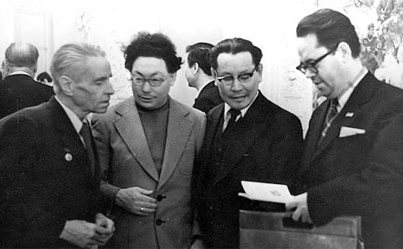

Slide 5




Slide 6




Slide 7




Slide 8

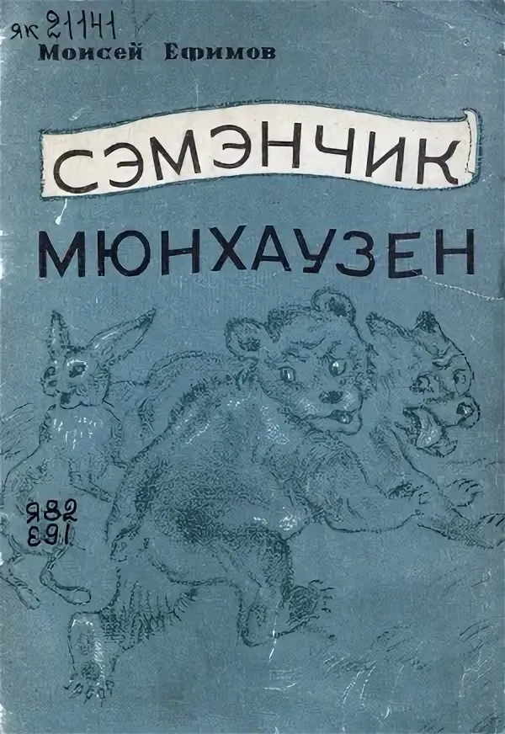


Slide 9




Slide 10
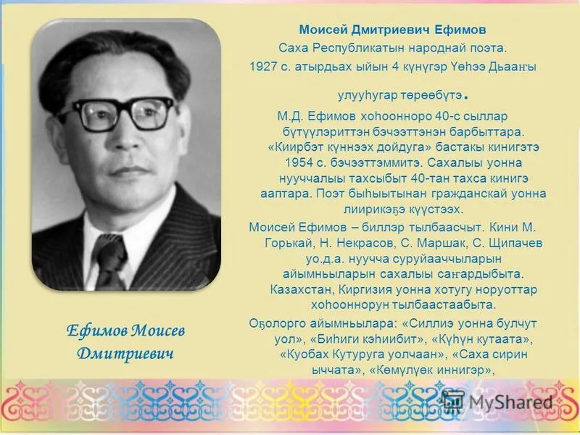

Кривошапкина Валентина Семеновна
ГБПОУ «ХОК»
им.Н.Е. Мординова-Амма Аччыгыйа

